Slide 1
8
ISTRUTTORI DI BASE
Dipartimento Formazione
Tutti i diritti sono riservati

Slide 2
Questa presentazione/testo fa parte del materiale
didattico realizzato dalla FISE la quale possiede i
diritti patrimoniali dell’opera. Pertanto tutte le informazioni, i dati, i contenuti editoriali, le immagini, i grafici, i disegni e, in generale, il materiale ivi contenuto e pubblicato (di seguito ‘i Contenuti’) sono protetti dalle leggi in materia di proprietà intellettuale.
L’Utente si obbliga a non copiare, modificare, creare lavori derivati
da o, comunque, disporre in qualsiasi altro modo dei Contenuti.
Dipartimento Formazione
Tutti i diritti sono riservati

Slide 3
TECNICA EQUESTRE
CONCORSO COMPLETO DI EQUITAZIONE
Dipartimento Formazione
Tutti i diritti sono riservati

Slide 4
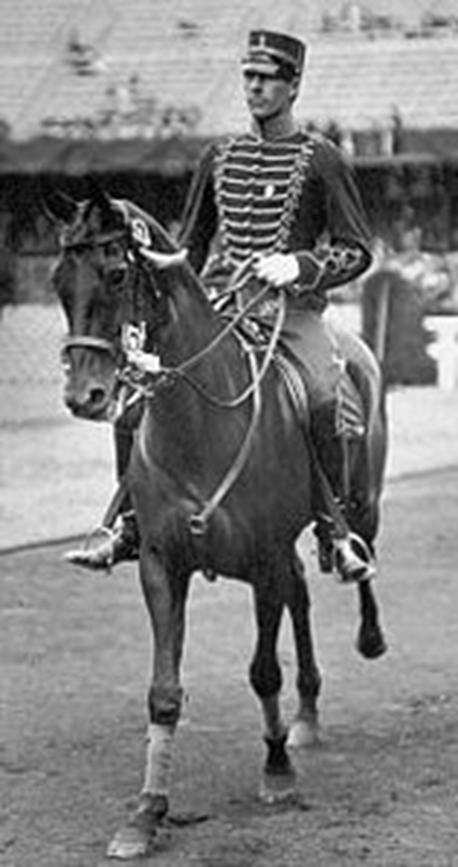
CONCORSO COMPLETO DI EQUITAZIONE
STORIA DEL CONCORSO COMPLETO
Inizialmente chiamato Military, divenne ufficialmente disciplina olimpica nel 1912, in occasione delle Olimpiadi di Stoccolma.
Axel Nordlander (1879 -1962) è stato un cavaliere svedese, vincitore di due medaglie d'oro nel Concorso Completo ai Giochi Olimpici di Stoccolma 1912
Dipartimento Formazione
Tutti i diritti sono riservati

Slide 5
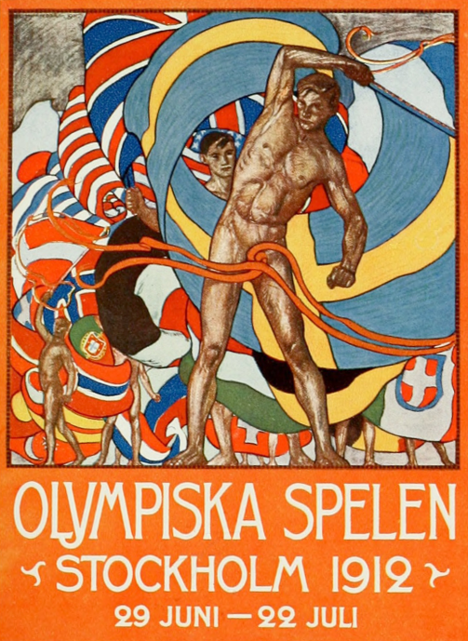
CONCORSO COMPLETO DI EQUITAZIONE
STORIA DEL CONCORSO COMPLETO
Le prime prove, a quei tempi, non si svolgevano in aperta campagna, bensì in luoghi ridotti con ostacoli naturali (fossi, staccionate, tronchi, triplici, muri, ecc.). Si trattava di una prova ibrida fra il salto ostacoli e la prova di campagna, probabilmente simile all’attuale derby.
Dipartimento Formazione
Tutti i diritti sono riservati

Slide 6
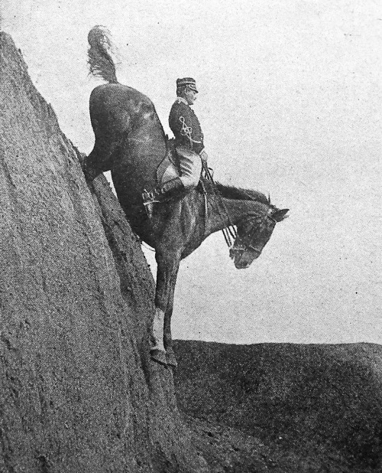
CONCORSO COMPLETO DI EQUITAZIONE
STORIA DEL CONCORSO COMPLETO
ll nome originale ‘‘Military’’ è una chiara indicazione dello scopo iniziale: formare cavalli per la cavalleria, resistenti, volenterosi e capaci di superare ogni genere di ostacoli; l’obiettivo dei militari di cavalleria era, infatti, quello di combattere con coraggio, dimostrando le loro capacità a cavallo.
Dipartimento Formazione
Tutti i diritti sono riservati

Slide 7
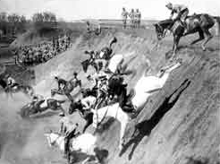
CONCORSO COMPLETO DI EQUITAZIONE
STORIA DEL CONCORSO COMPLETO
La preparazione dei cavalli degli ufficiali, dei sottoufficiali e dei soldati contemplava delle prove a dir poco “massacranti”. Essi dovevano dimostrare di essere degni di andare in guerra, pronti a qualsiasi tipo di prova o addirittura sacrificio.
Dipartimento Formazione
Tutti i diritti sono riservati

Slide 8
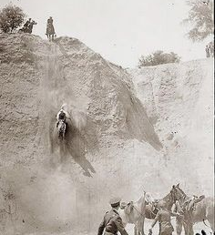
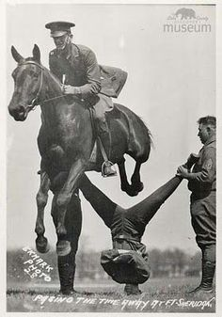
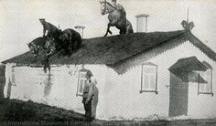
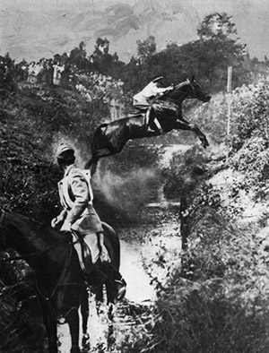
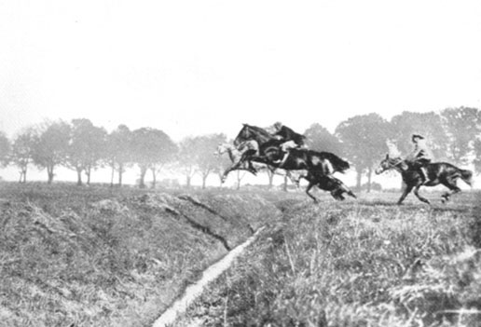
CONCORSO COMPLETO DI EQUITAZIONE
STORIA DEL CONCORSO COMPLETO
Dipartimento Formazione
Tutti i diritti sono riservati

Slide 9
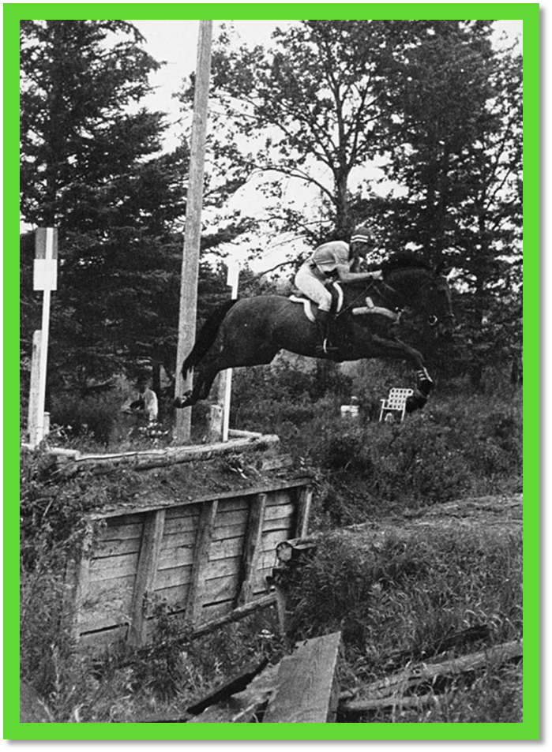
CONCORSO COMPLETO DI EQUITAZIONE
STORIA DEL CONCORSO COMPLETO
In Italia queste prove si chiamavano “Campionato del cavallo militare”. Dopo aver compiuto una marcia veloce di 50 Km circa senza fermarsi, si doveva affrontare un percorso molto impegnativo di cross lungo alcuni chilometri seminato di ostacoli naturali fissi.
Dipartimento Formazione
Tutti i diritti sono riservati

Slide 10
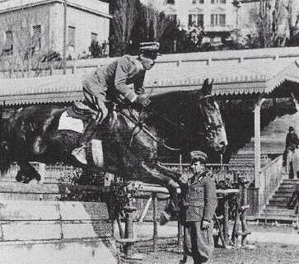
CONCORSO COMPLETO DI EQUITAZIONE
STORIA DEL CONCORSO COMPLETO
Più tardi si aggiunse una prova di Salto Ostacoli per dimostrare che il cavallo era ancora in salute, capace di riprendere e continuare lo sforzo richiesto dalla continuazione del servizio in guerra. E questo nonostante le dure prove precedenti.
Dipartimento Formazione
Tutti i diritti sono riservati

Slide 11
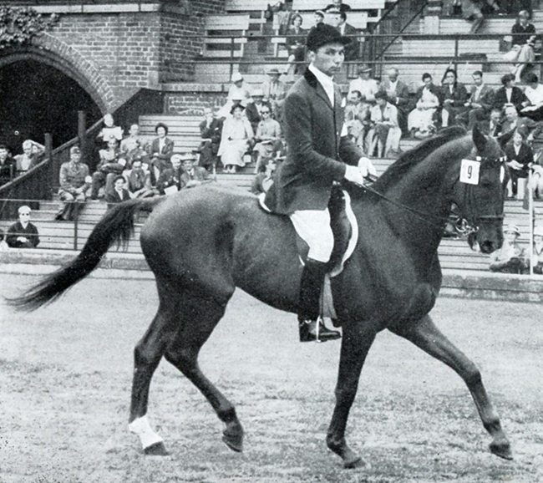
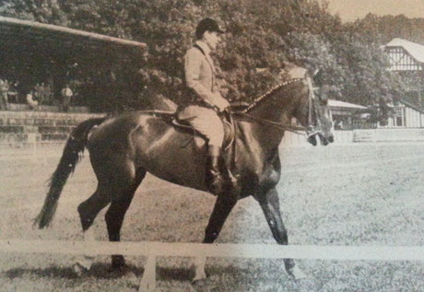
CONCORSO COMPLETO DI EQUITAZIONE
STORIA DEL CONCORSO COMPLETO
Con l’andare degli anni, queste prove estreme furono completate con l’aggiunta della prova di addestramento, in Italia chiamata allora Maneggevolezza. Con questa aggiunta il “Campionato del cavallo militare” prese la denominazione di “Campionato del Cavallo d’Armi”
Dipartimento Formazione
Tutti i diritti sono riservati

Slide 12
CONCORSO COMPLETO DI EQUITAZIONE
STORIA DEL CONCORSO COMPLETO
Il “Campionato del Cavallo d’Armi” era una disciplina che comprendeva cinque prove: Maneggevolezza, Trasferimento (marcia o fondo), Steeple Chase (corsa a ostacoli), Cross Country e infine, Salto Ostacoli. La vittoria di questo campionato era un titolo prestigioso per l’ufficiale che riusciva a conquistarlo.
Dipartimento Formazione
Tutti i diritti sono riservati

Slide 13
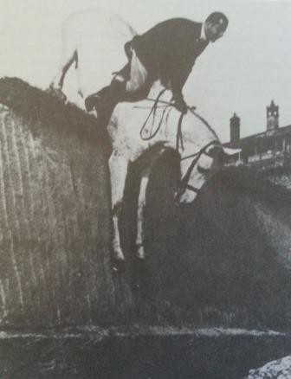
CONCORSO COMPLETO DI EQUITAZIONE
STORIA DEL CONCORSO COMPLETO
Questa disciplina militare, dopo la seconda guerra mondiale, divenne Concorso Completo che prese la consistenza dei giorni nostri, comprendeva quindi le seguenti prove: Dressage o Addestramento, Campagna (divisa in 5 fasi) e Salto Ostacoli.
Il Marchese Fabio Mangilli
in una gara di
Concorso Completo
Dipartimento Formazione
Tutti i diritti sono riservati

Slide 14
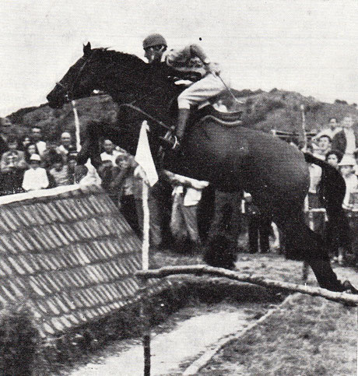
CONCORSO COMPLETO DI EQUITAZIONE
STORIA DEL CONCORSO COMPLETO
Le fasi di campagna, dopo la Seconda Guerra Mondiale, consistevano in una Prima Marcia di circa 6 Km, uno Steeple Chase di 3.600-4.000 metri, una Seconda Marcia ancor più lunga (circa 14 km), un Cross Country di 7.000-8.000 metri, quest’ultimo prevedeva 30-35 ostacoli fissi, di differente natura, in salita e in discesa, da affrontare a velocità sostenuta e una Fase Finale di circa 2.000 metri da percorrere ad una velocità moderata per far riprendere fiato al cavallo.
Dipartimento Formazione
Tutti i diritti sono riservati

Slide 15
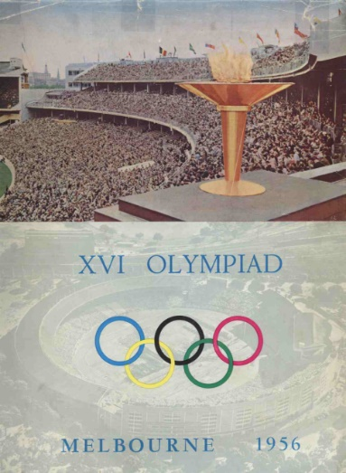
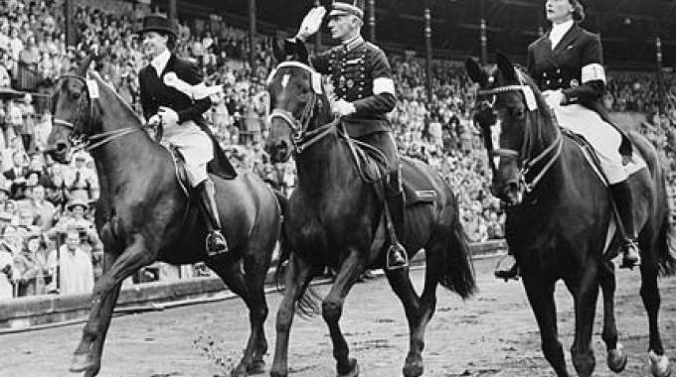
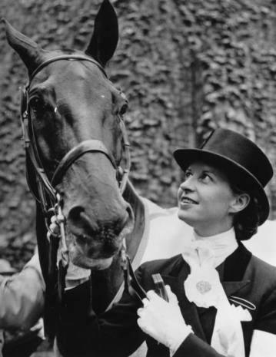
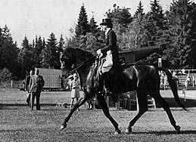
CONCORSO COMPLETO DI EQUITAZIONE
STORIA DEL CONCORSO COMPLETO
Le donne furono ammesse ai Giochi Olimpici solo nel 1956 a Melbourne, Australia, insieme ai Sottufficiali. Con questa conquista, anche il fermo proposito di de Coubertin ‘‘considerare il sesso femminile come inadatto a questo tipo di prove’’, fu definitivamente accantonato.
Dipartimento Formazione
Tutti i diritti sono riservati

Slide 16
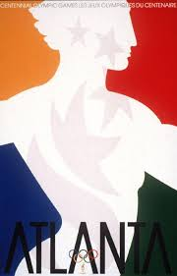
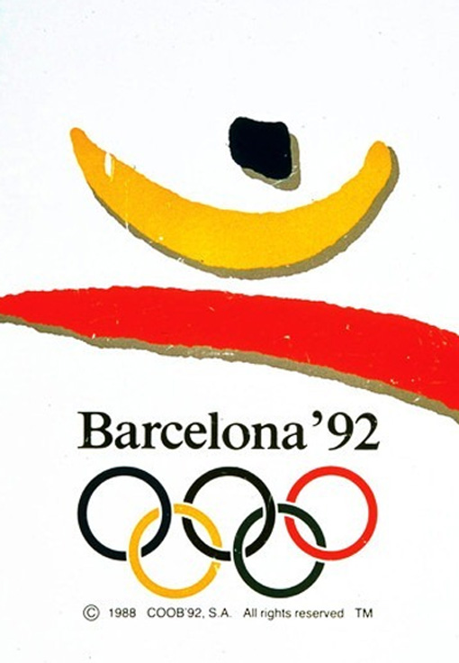
CONCORSO COMPLETO DI EQUITAZIONE
STORIA DEL CONCORSO COMPLETO
Durante le edizioni olimpiche del 1992 e del 1996, con la motivazione dell’horse welfare (sensibilizzazione nei riguardi del benessere e della salute del cavallo), furono eliminati dalla prova di campagna lo steeple chase e le due marce.
Dipartimento Formazione
Tutti i diritti sono riservati

Slide 17
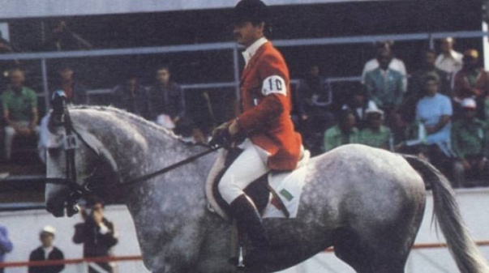
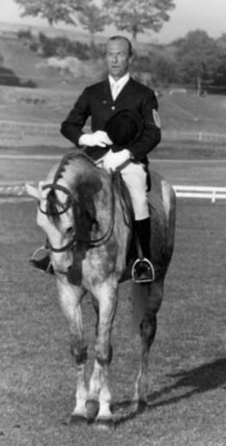
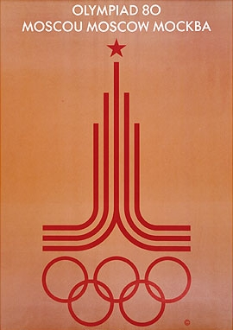
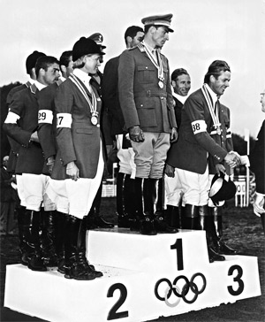
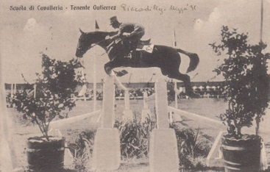
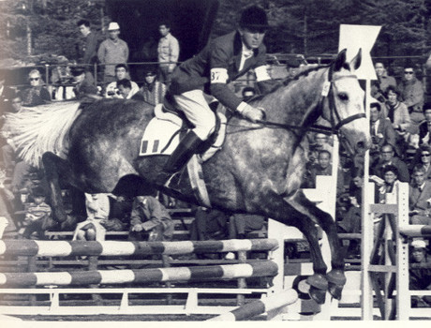
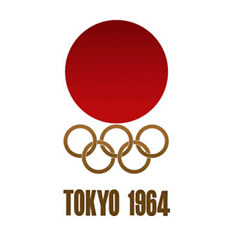
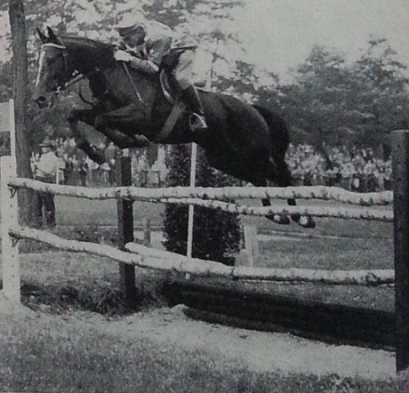
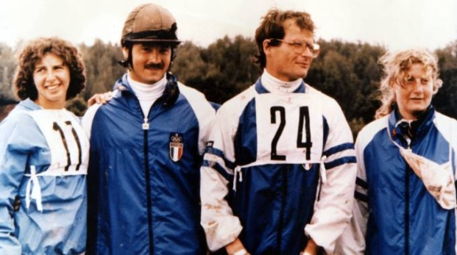
CONCORSO COMPLETO DI EQUITAZIONE
STORIA DEL CONCORSO COMPLETO
Alcuni dei nostri Campioni alle Olimpiadi del passato
Dipartimento Formazione
Tutti i diritti sono riservati

Slide 18
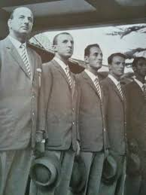
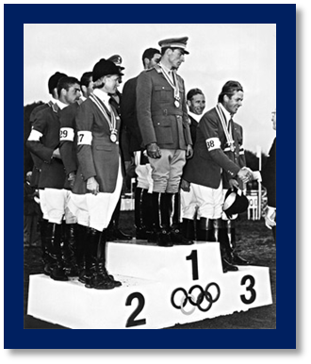
CONCORSO COMPLETO DI EQUITAZIONE
STORIA DEL CONCORSO COMPLETO
Mauro Checcoli
durante le edizioni olimpiche di Tokio 1964 conquistò due medaglie d’Oro, una individuale e una a squadre. Qui nella prova di salto ostacoli del C.C.E.
La Squadra Olimpica Medaglia d’Oro a Tokio 1964: Marchese Fabio Mangilli, caposquadra Paolo Angioni, anni 26 - King, p.s.i. c.b. anni 8, nato in Irlanda Alessandro Argenton, anni 27 - Scottie, p.s.i. c.m. anni 7, nato in Irlanda Mauro Checcoli, anni 21 - Surbean, p.s.i. c.gr. anni 9, nato in Irlanda Giuseppe Ravano, anni 21 - Royal Love p.s.i. c.b. anni 10, nato in Irlanda
Dipartimento Formazione
Tutti i diritti sono riservati

Slide 19
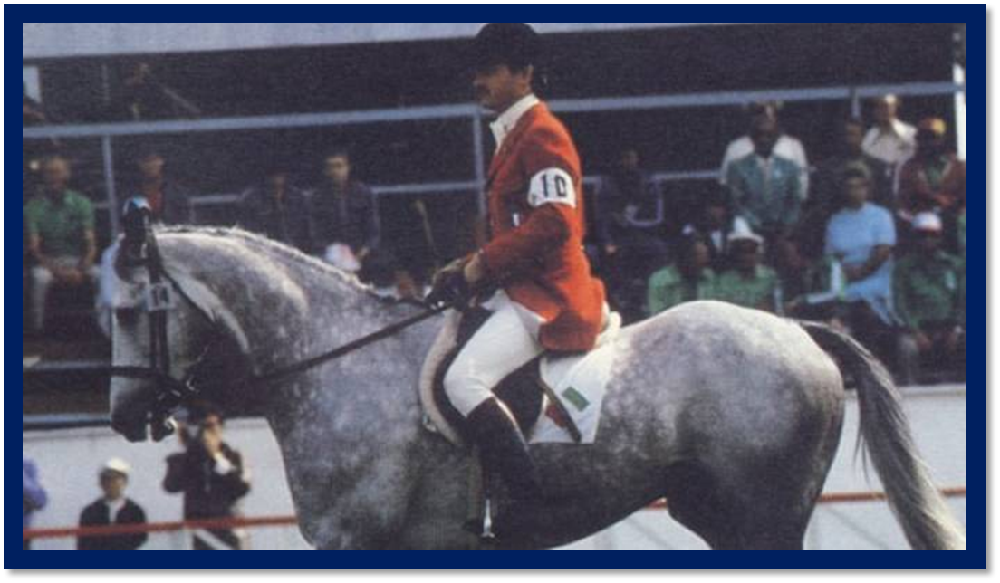
CONCORSO COMPLETO DI EQUITAZIONE
STORIA DEL CONCORSO COMPLETO
Federico Euro Roman
Medaglia d’Oro a titolo individuale e d’argento a squadre a Mosca 1980.
La Squadra Olimpica Medaglia d’Argento a Mosca 1980:Federico Euro Roman, Mauro Roman, Marina Sciocchetti e Anna Casagrande.
Dipartimento Formazione
Tutti i diritti sono riservati

Slide 20
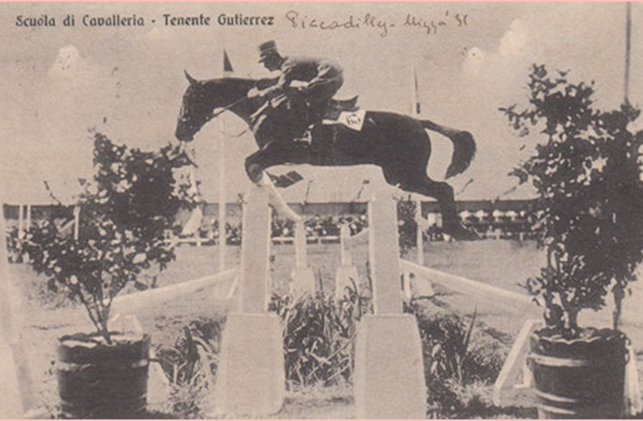
CONCORSO COMPLETO DI EQUITAZIONE
STORIA DEL CONCORSO COMPLETO
Giancarlo Gutierrez 1931 tratta da una cartolina dedica alla Scuola di Cavalleria.
Serg. Magg. G. Molinari su Tolentino alla prova di concorso ippico
Adriano Capuzzo partecipò alle Olimpiadi a Stoccolma del 1956 nella squadra di completo, insieme a
Giancarlo Gutierrez e a Giuseppe Molinari.
Dipartimento Formazione
Tutti i diritti sono riservati

Slide 21
GRAZIE PER L’ATTENZIONE
PROGETTAZIONE:
COLLABORAZIONE:
CONSULENZA TECNICA:
SUPERVISIONE:
REALIZZAZIONE GRAFICA:
SPEAKER:
ALBERTO PROTTI
MARCO GAZZARRINI
GILBERTO SEBASTIANI
COMMISSIONE
FORMAZIONE FISE
KARIN QUARTA
SERENA ROMANO
ROSSELLA ROMANO
Dipartimento Formazione
Tutti i diritti sono riservati

